Slide 1
Web Adv
PHP: PHPUnit (deel I)

Slide 2
PHPUnit
Unit-test:
- testen van één klasse onafhankelijk van 'buitenwereld'
- groot project, veel programmeurs
- gaat mijn wijziging de rest vd code verstoren?
doe de wijziging run alle unit tests

Slide 3
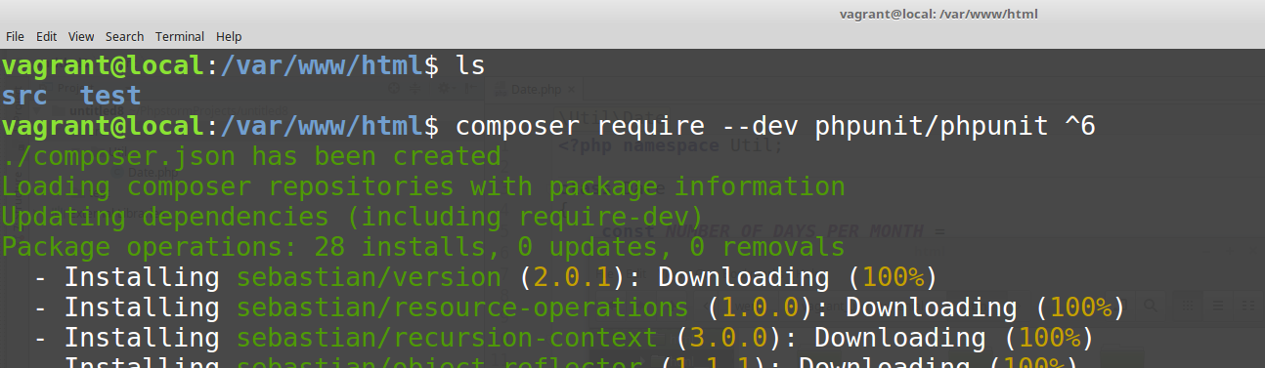
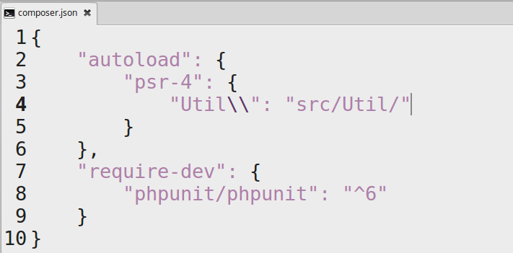
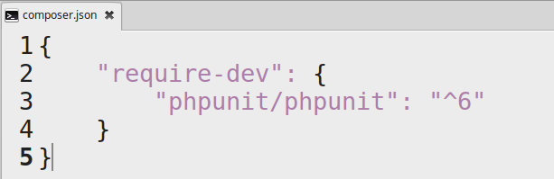
PHPUnit

Slide 4
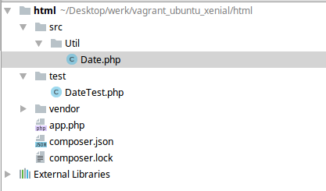
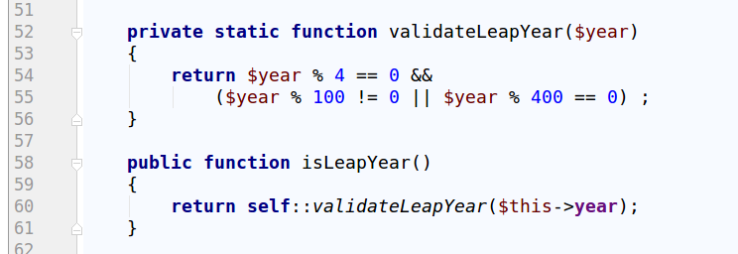
PHPUnit
SUT

Slide 5
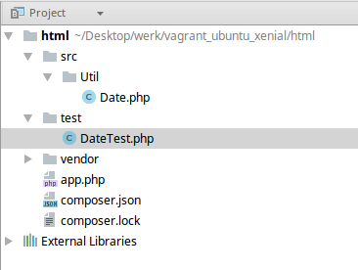
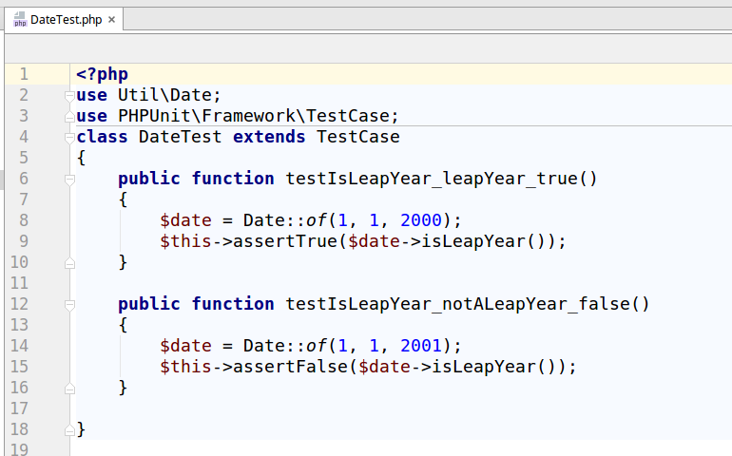
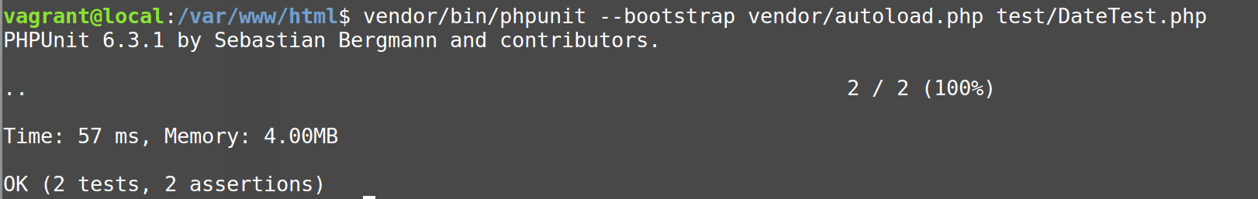
PHPUnit

Slide 6
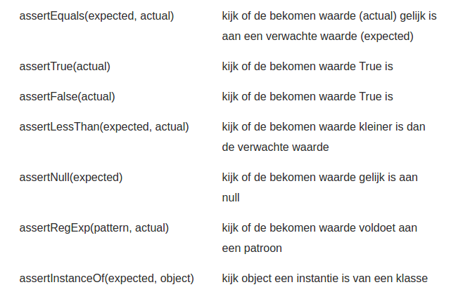

Slide 7
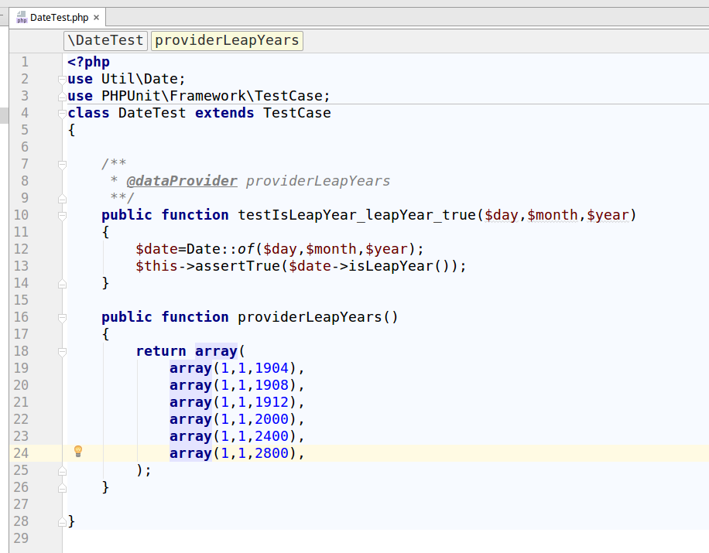
dataProvider

Slide 8
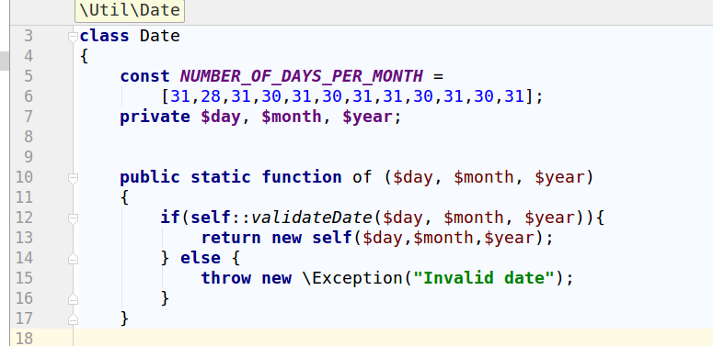
Exceptions
SUT

Slide 9
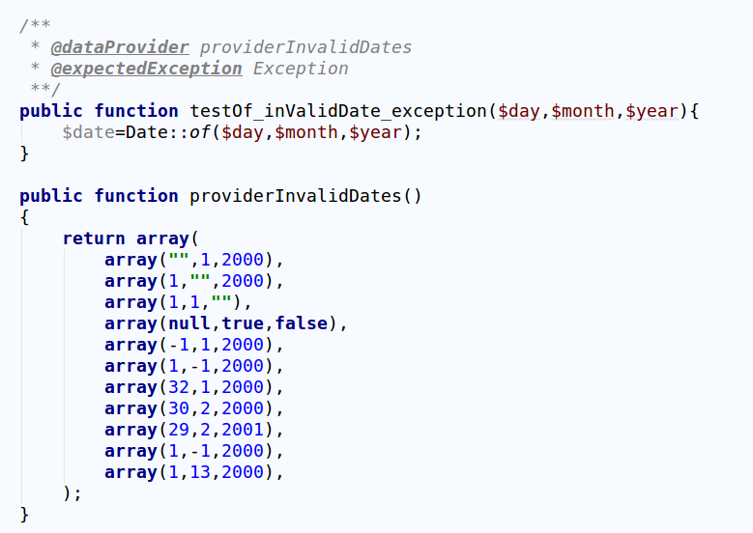
Exceptions

Slide 10
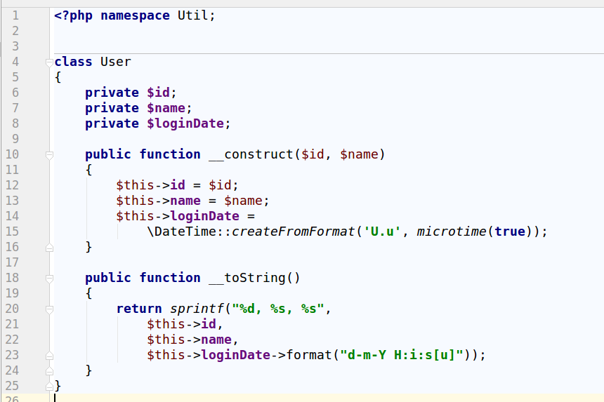
Ontestbaar
User staat zelf in voor de instantiatie van loginDate.
Hoe toString testen? t.o.v. wat de output vergelijken?

Slide 11
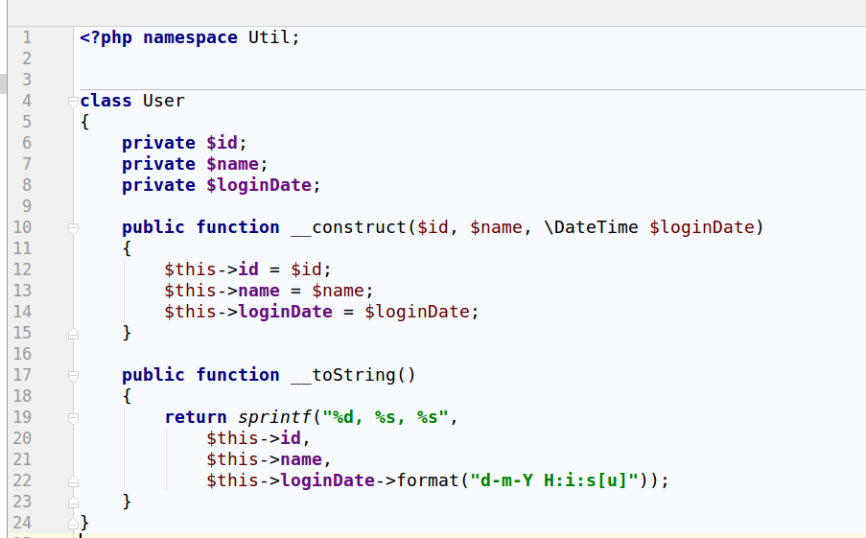
Testbaar

Slide 12
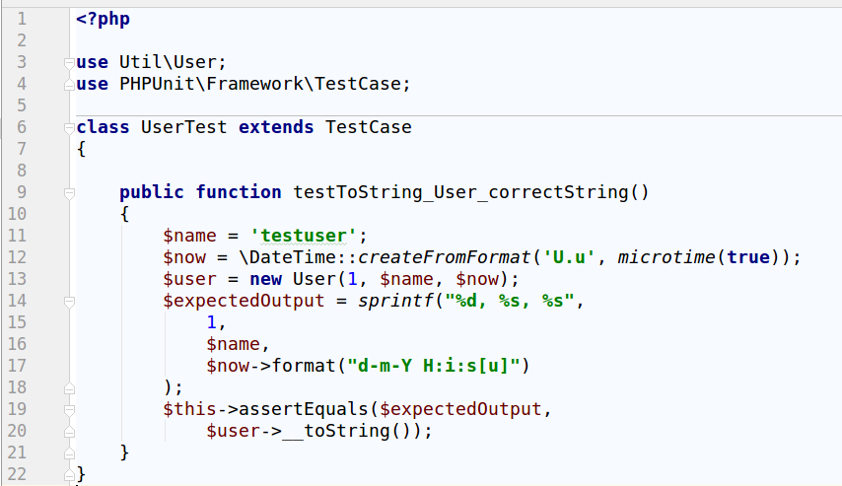
Testbaar

Slide 13
Codevoorbeeld
zie BB

